Slide 1
Работа с родителями в курсе ОРКСЭ
«Социально-просветительская работа с родителями и общественностью через презентации достижений обучающихся»
Подготовила:
Медведева М.А.,
учитель начальных классов
МБОУ Жаворонковская СОШ,
Одинцовский район, Московская область

Slide 2
Формирование духовно-нравственной культуры
«Нет никакого высшего искусства, как искусство воспитания. Живописец и ваятель творит только безжизненную фигуру, а мудрый воспитатель создает живой образ, смотря на который, радуются Бог и люди».
Святой Иоанн Златоуст

Slide 3
ЦЕЛЬ
ДУХОВНО- НРАВСТВЕННОГО ВОСПИТАНИЯ
Цель - гармоничное духовное развитие личности обучающегося и привитие ему основополагающих принципов нравственности на основе православных, патриотических, культурно-исторических традиций России.

Slide 4
ЗАДАЧИ
ДУХОВНО- НРАВСТВЕННОГО ВОСПИТАНИЯ
Формирование духовно-нравственных ориентиров на основе традиционных общечеловеческих и христианских ценностей.
Раскрытие определяющей роли Православия в становлении культурных и духовно-нравственных традиций русского народа.
Воспитание чувства патриотизма.

Slide 5
Учебный курс ОРКСЭ
6 модулей:
основы православной культуры
основы исламской культуры
основы буддийской культуры
основы иудейской культуры
основы мировых религиозных культур
основы светской этики
Все модули курса носят светский, культурологический характер.

Slide 6
Задачи учебно- воспитательного курса ОРКСЭ
Нравственное воспитание школьников на основе традиционных идеалов и общечеловеческих ценностей.
Укрепление взаимопонимания и, как следствие, оздоровление морально-нравственной атмосферы в обществе.
Содействие более тесному взаимодействию семьи и школы в вопросах воспитания школьников.

Slide 7
Социально-просветительская работа через презентации достижений обучающихся
Системно-деятельностная технология.
Проектно-исследовательская деятельность.
Различные приёмы, формы и методы. работы: индивидуальная, парная, групповая, коллективно-творческое дело.
Внеурочная деятельность.
Вся работа курса ведётся по направлениям: духовно-нравственное, патриотическое, историко-краеведческое, культурное.

Slide 8
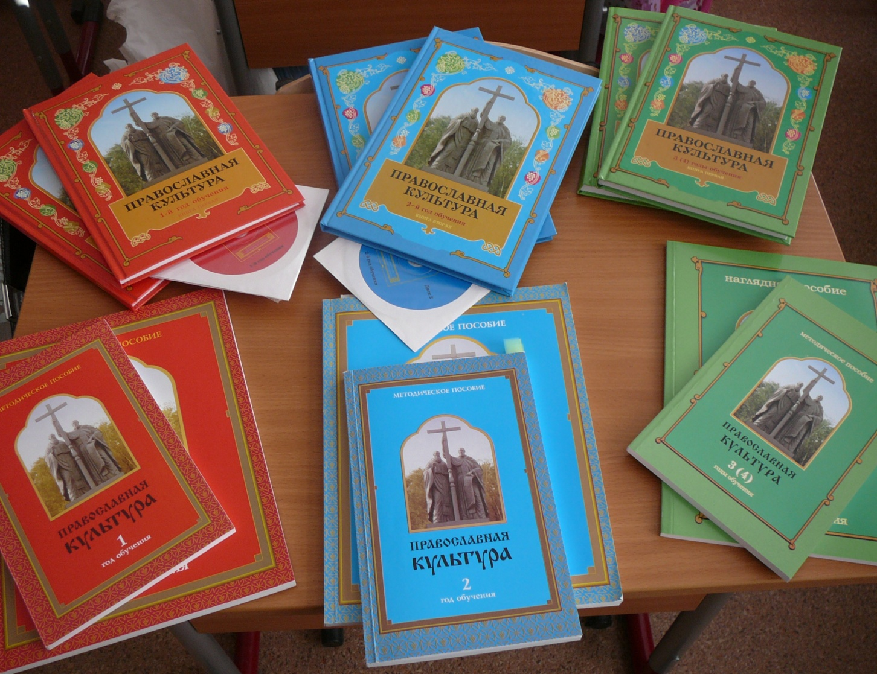
Первое знакомство с учебником «Православная культура»

Slide 9
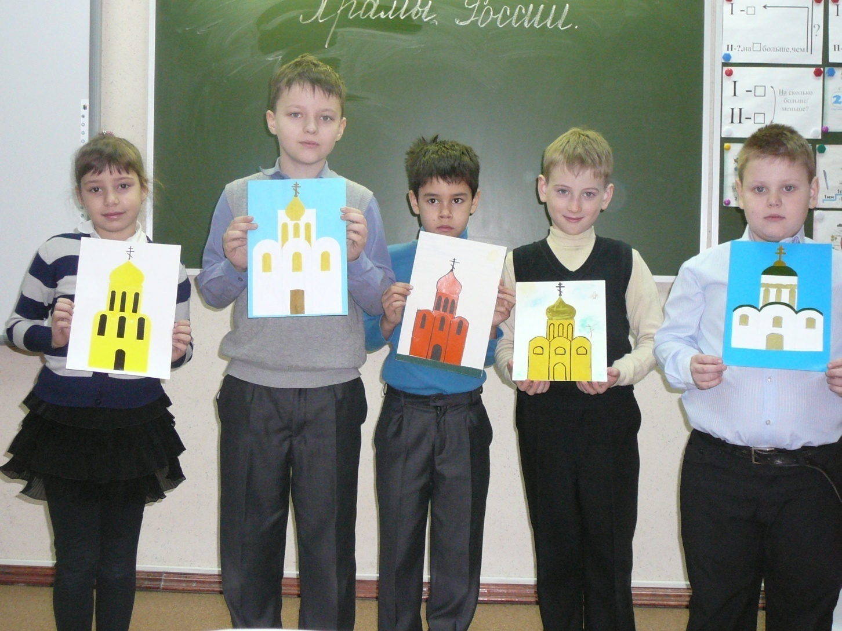
МИНИ-ПРОЕКТ «Храмы России»

Slide 10
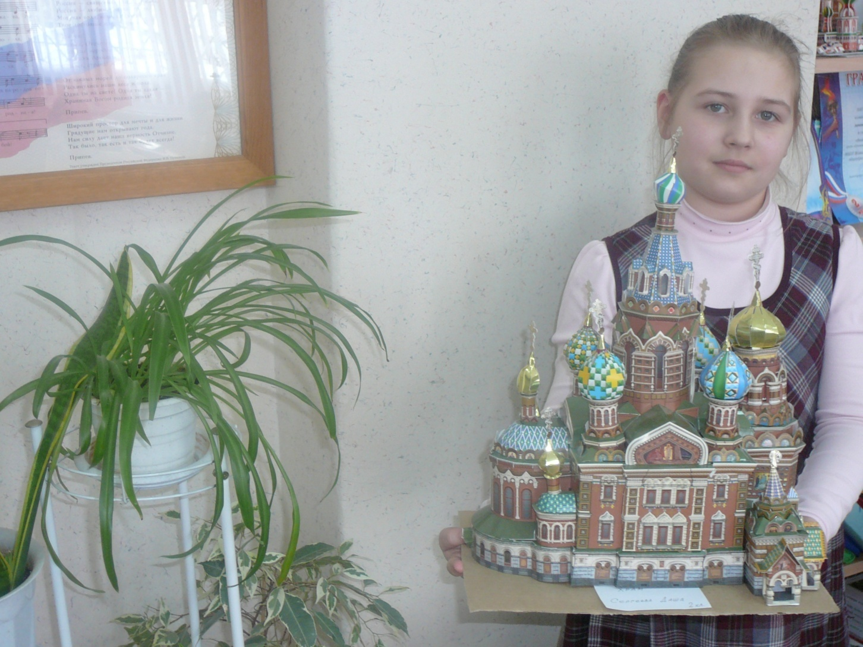
ПРОЕКТ «Храмы России»

Slide 11
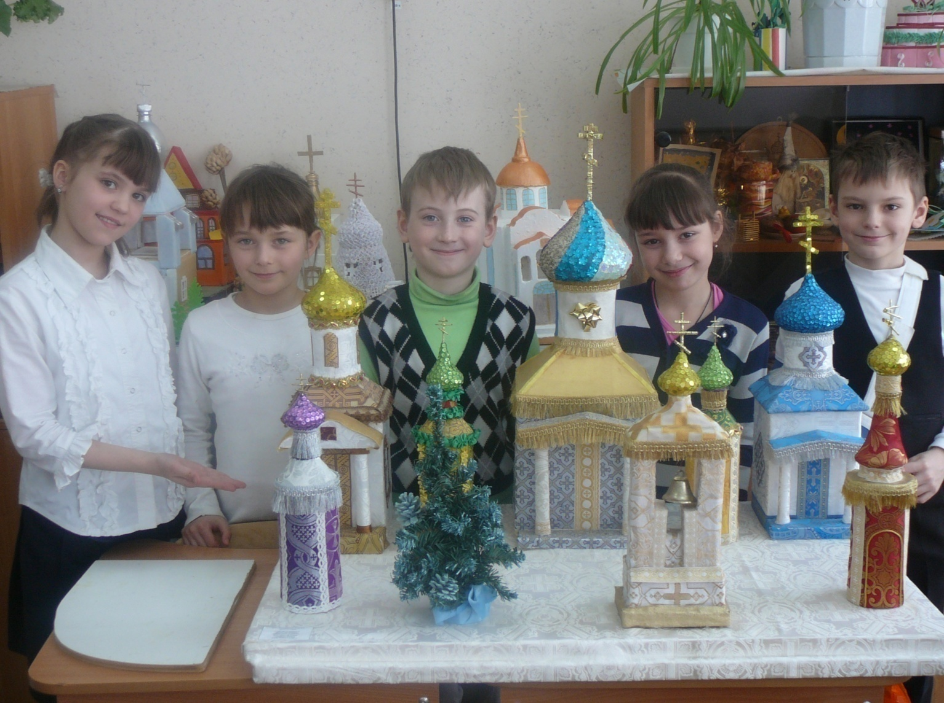
Коллективно-творческое дело
«Храмы России»

Slide 12
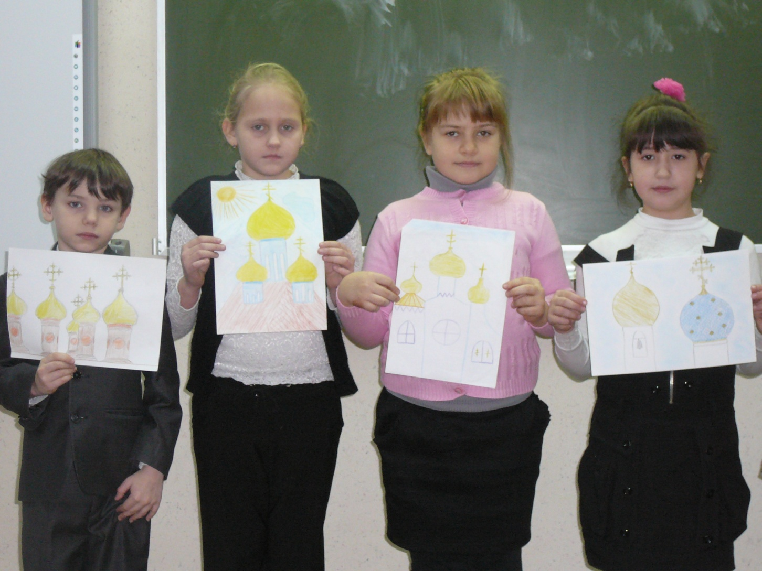
МИНИ-ПРОЕКТ «Колокола России»

Slide 13
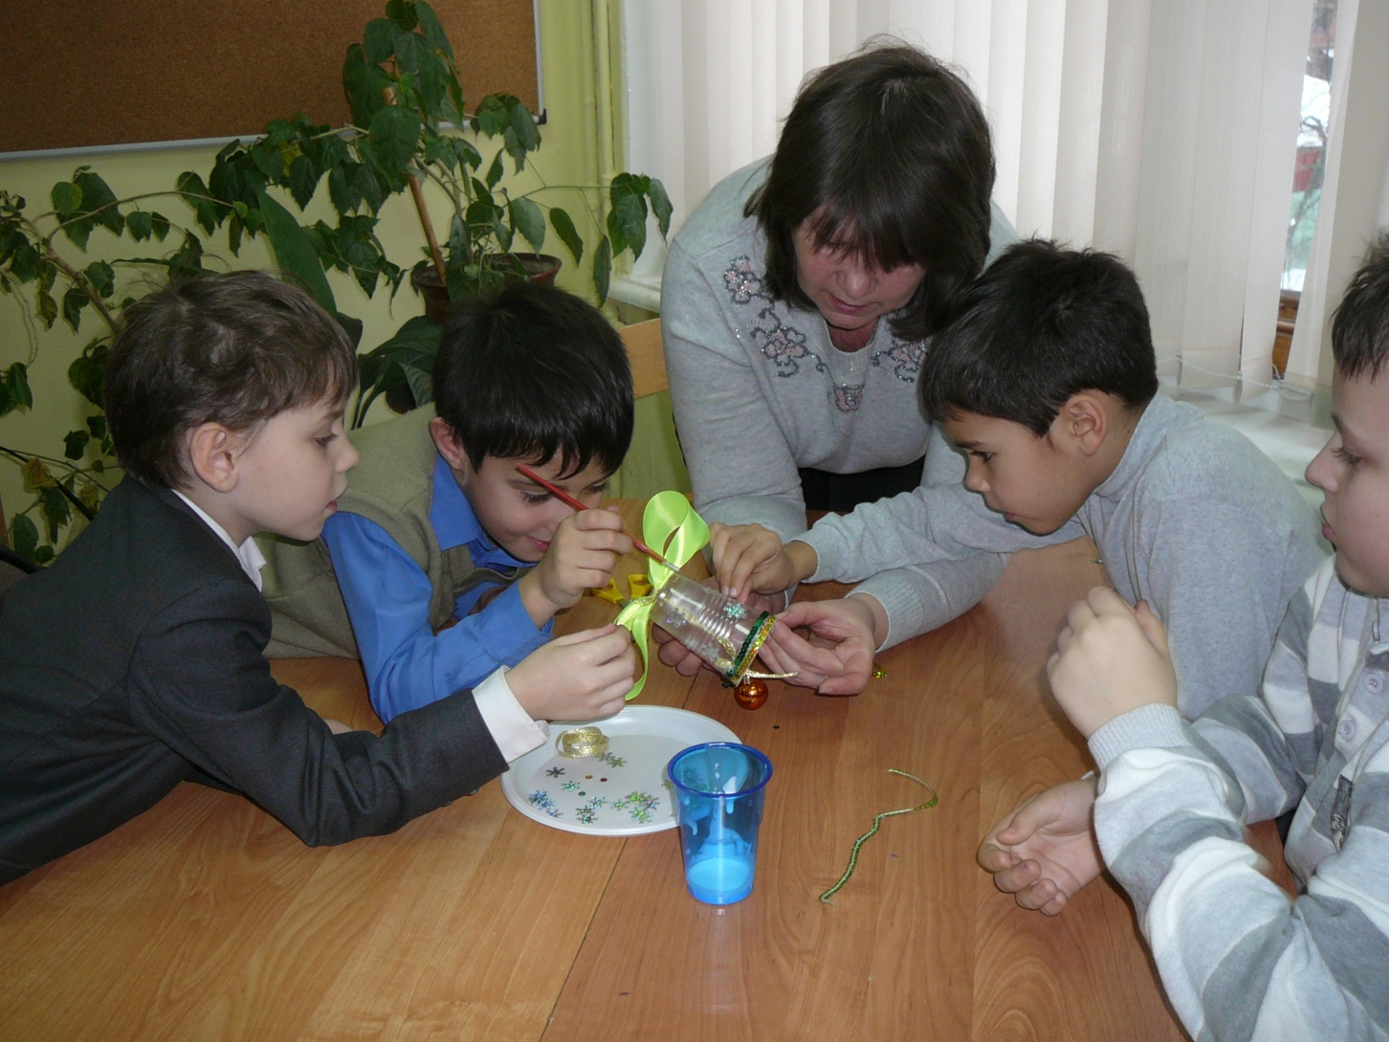
УРОК-ПРОЕКТ
«Колоколами славится Россия…» с участием родителей

Slide 14
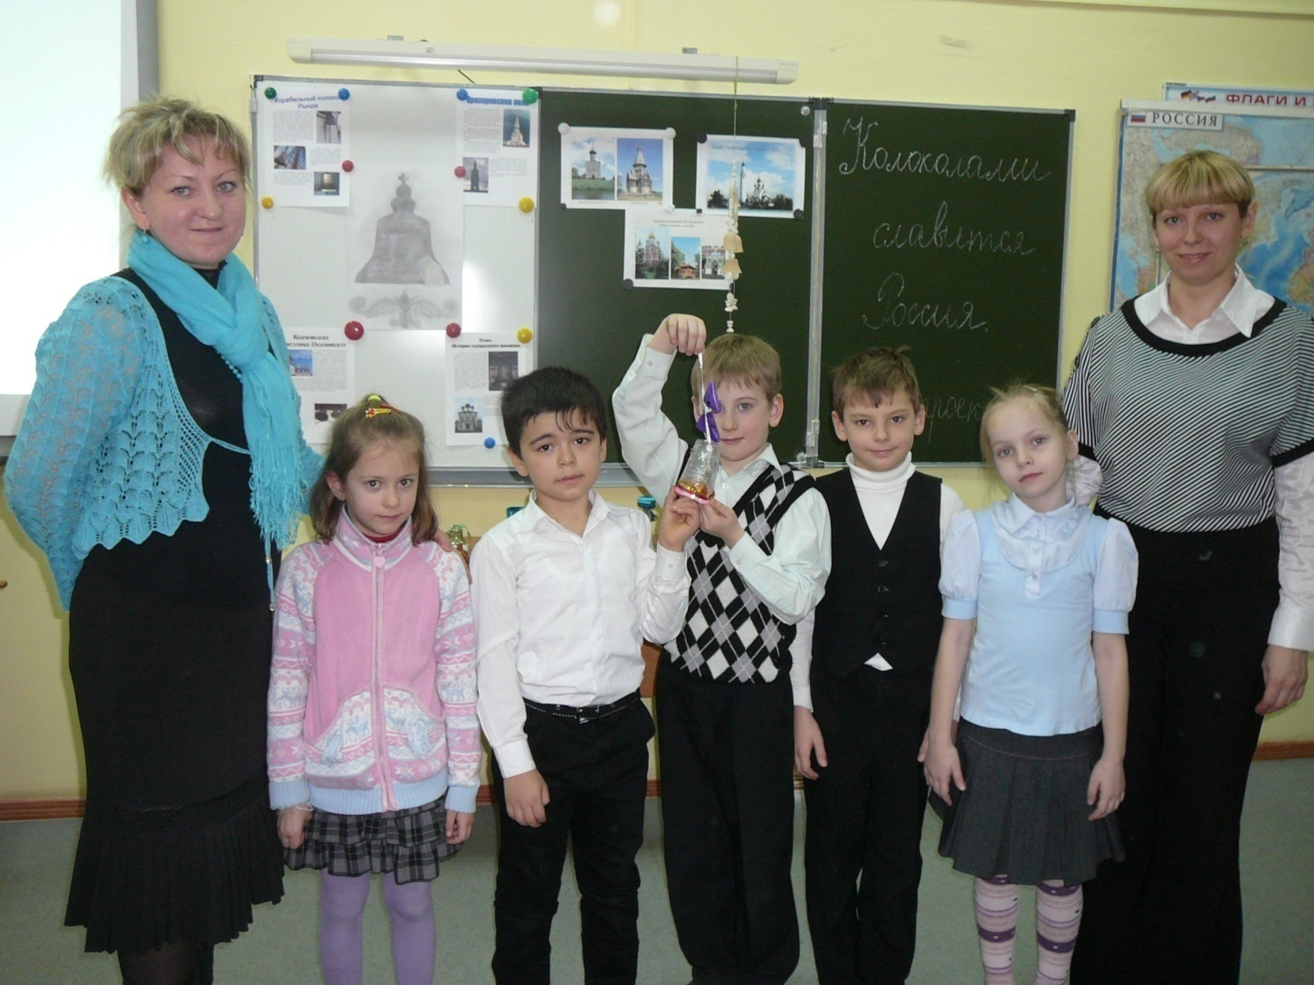
УРОК-ПРОЕКТ
«Колоколами славится Россия…» с участием родителей

Slide 15
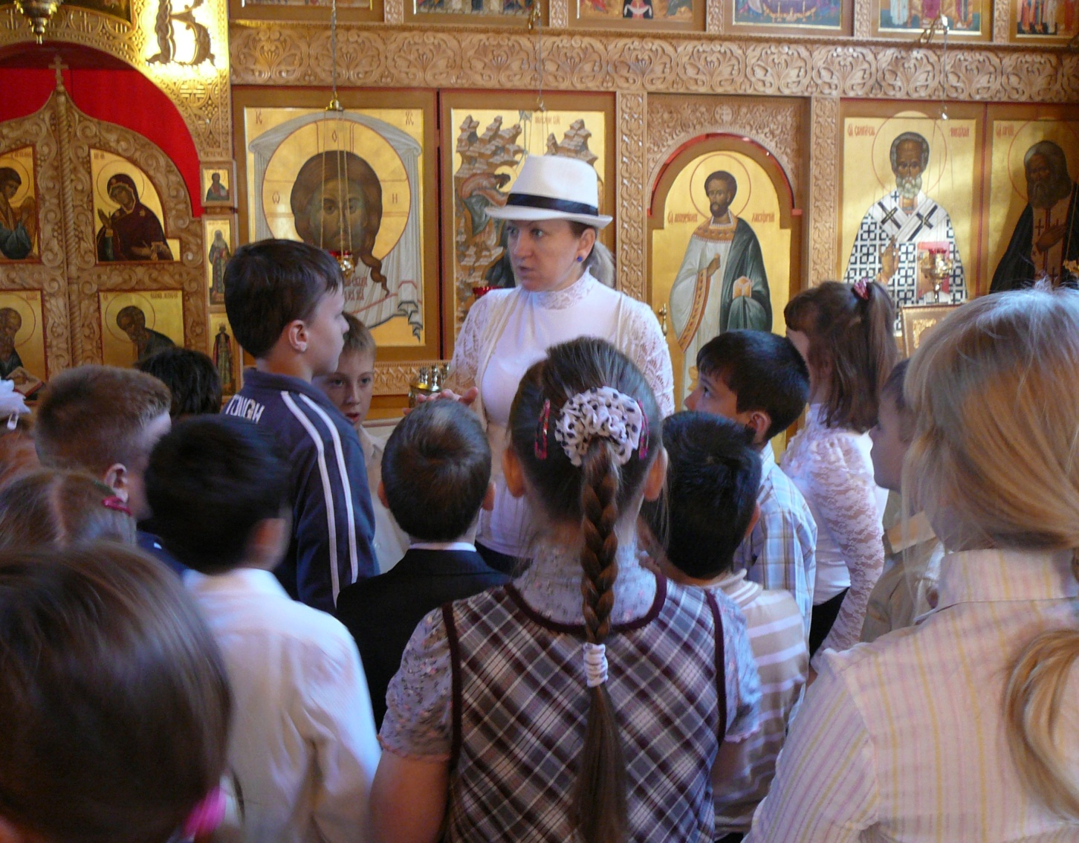
ЭКСКУРСИЯ в Богоявленский храм с. Жаворонки с участием родителей

Slide 16
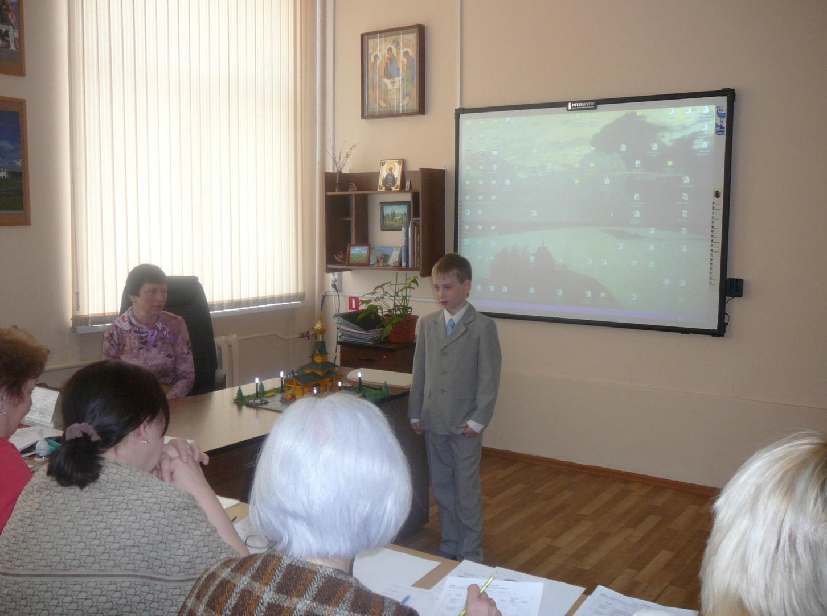
Представление проекта на секции
«Истоки духовности»

Slide 17
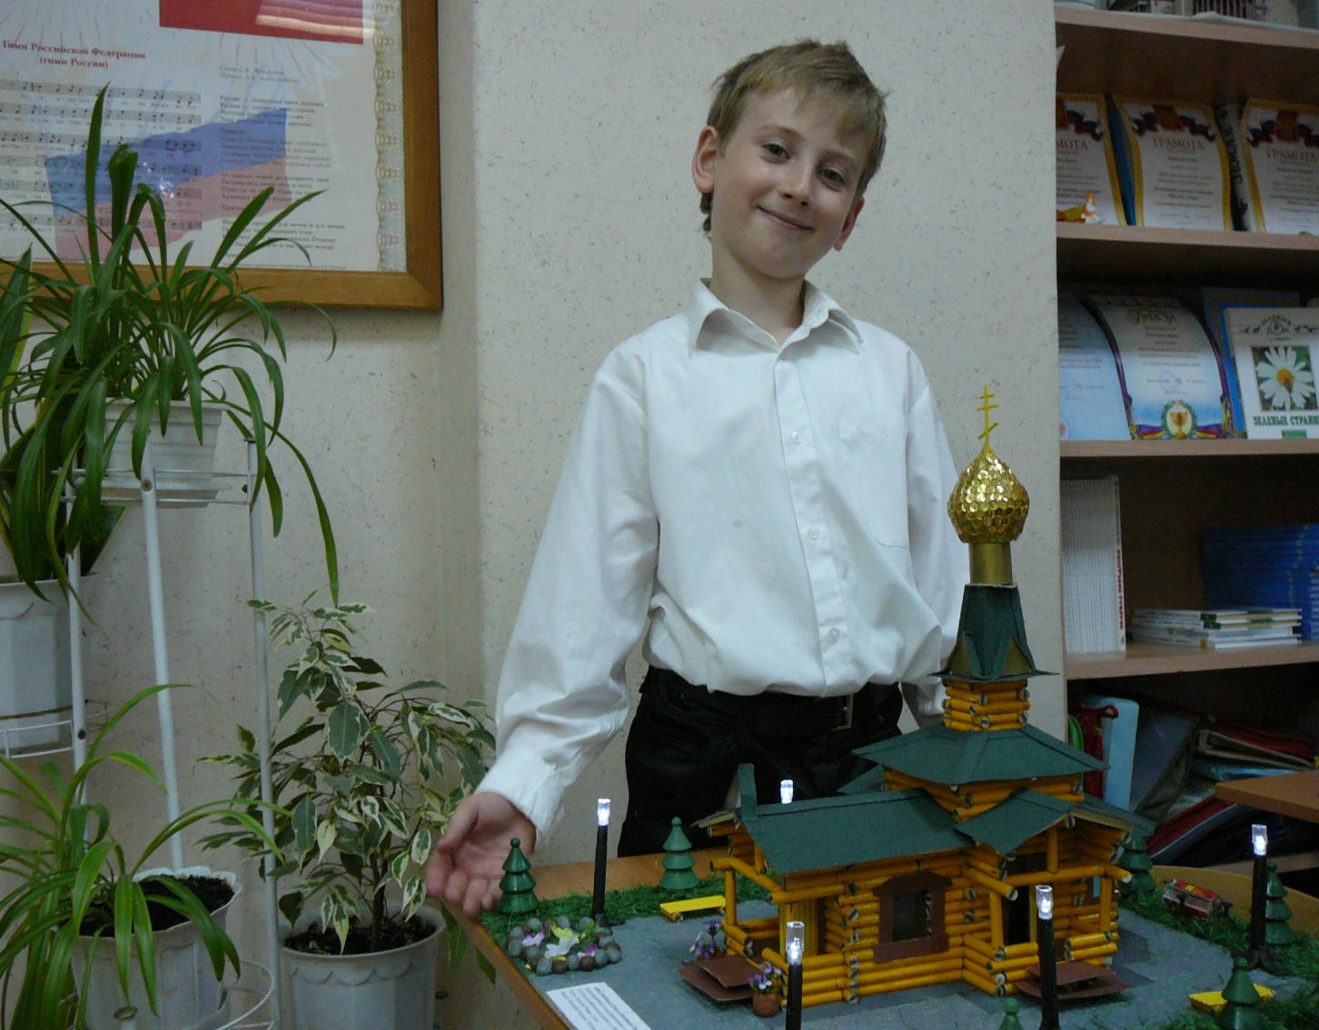
Представление продукта проекта на секции
«Истоки духовности»

Slide 18
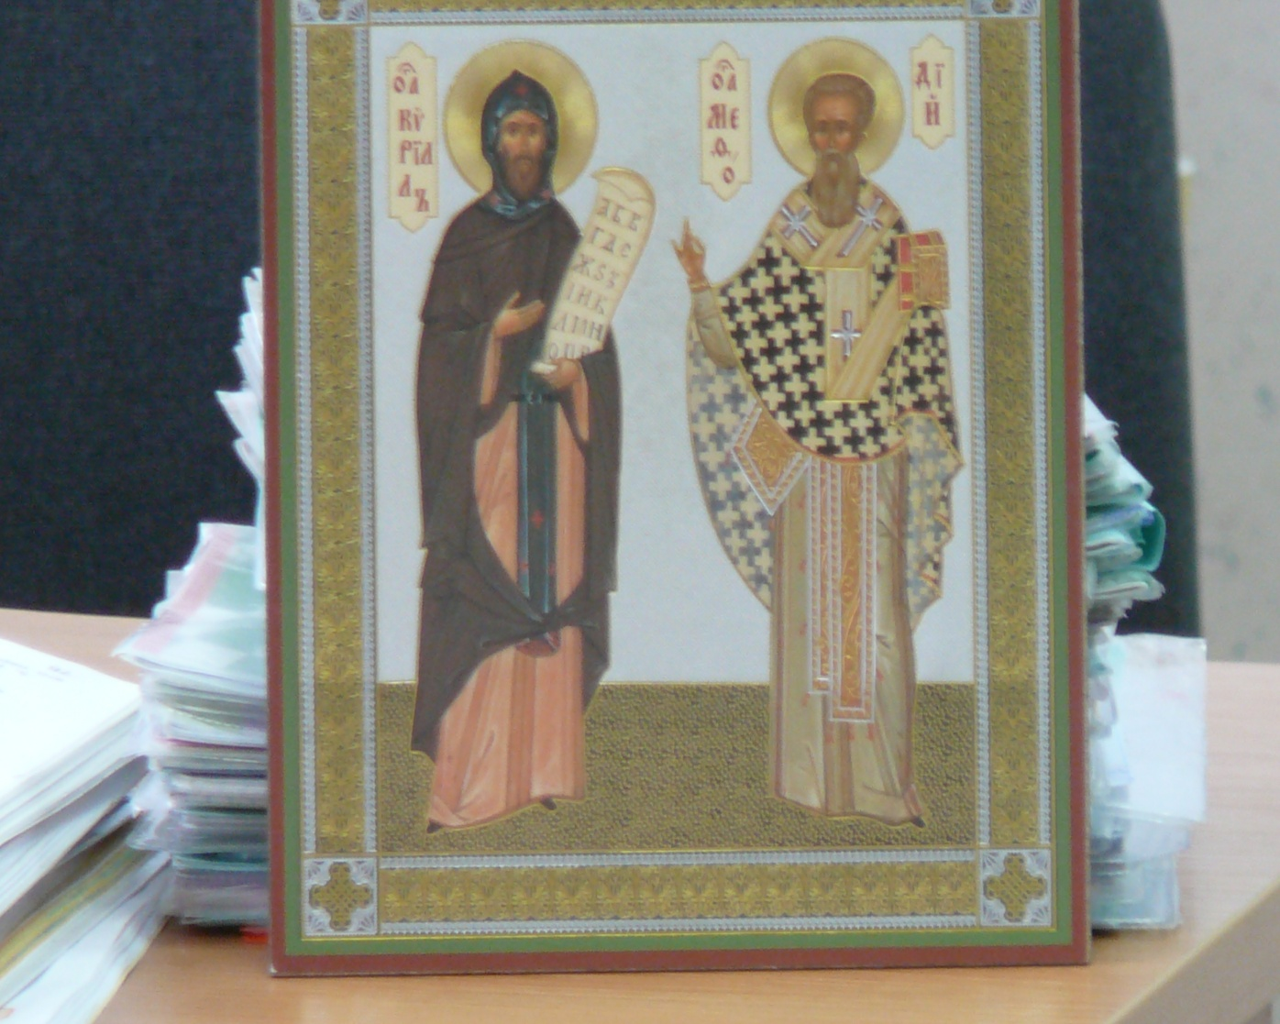
Праздник, посвящённый
Дню славянской письменности

Slide 19
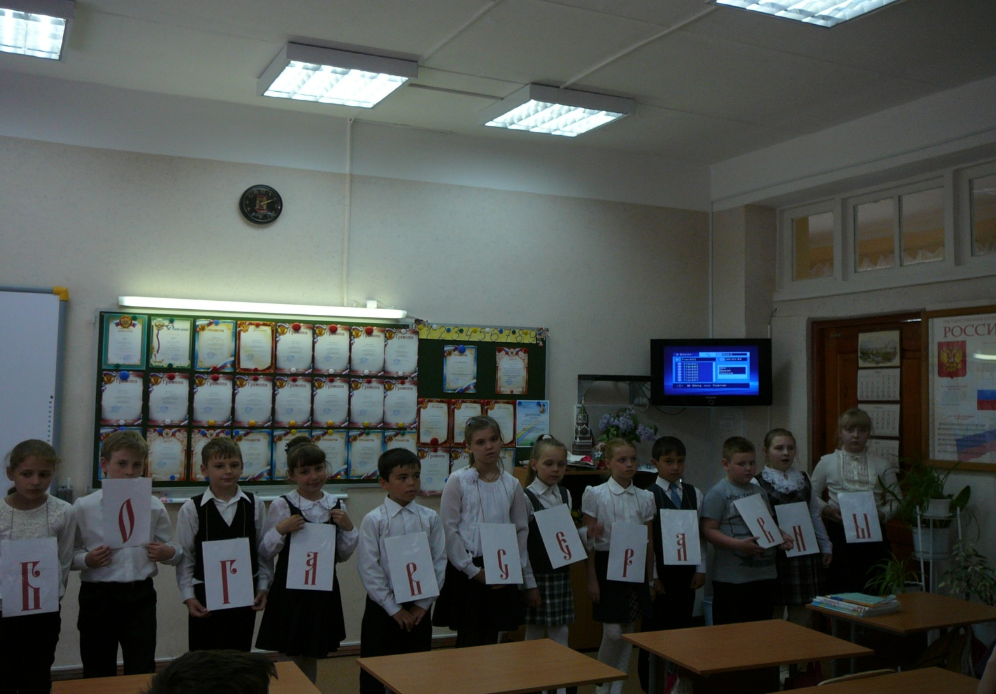
Праздник, посвящённый
Дню славянской письменности

Slide 20
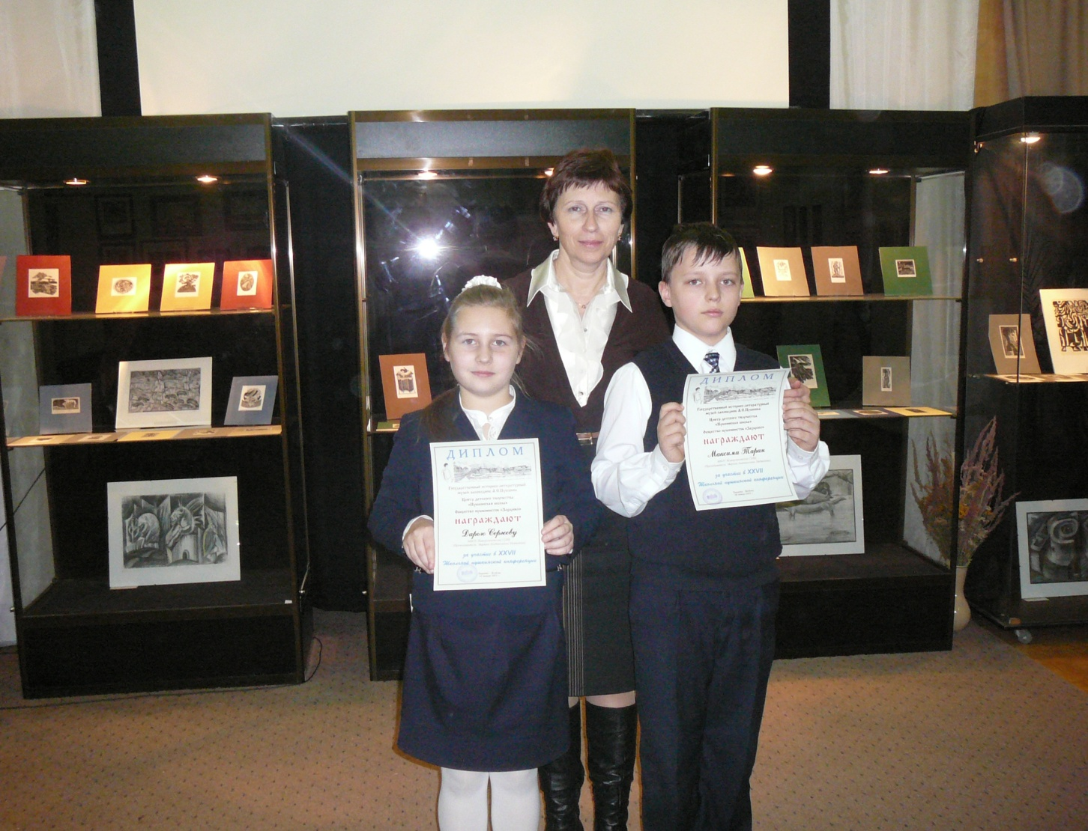
Пушкинские чтения в Малых Вязёмах

Slide 21
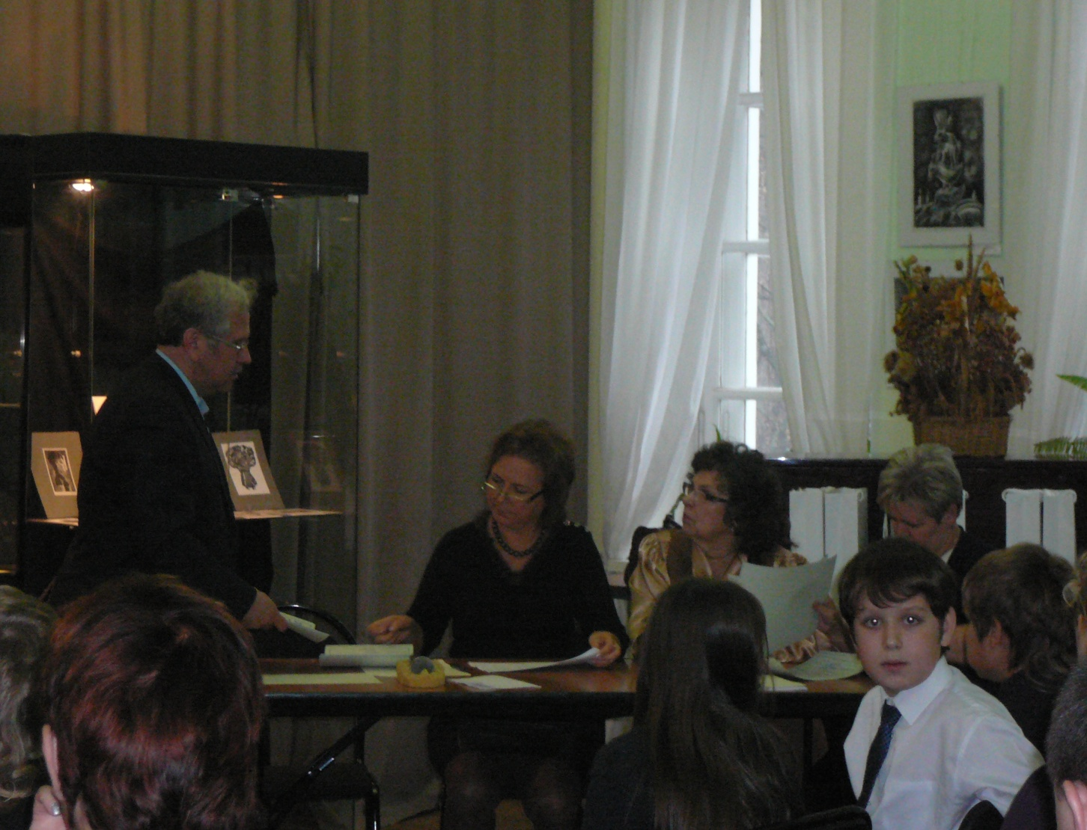
Пушкинские чтения в Малых Вязёмах

Slide 22
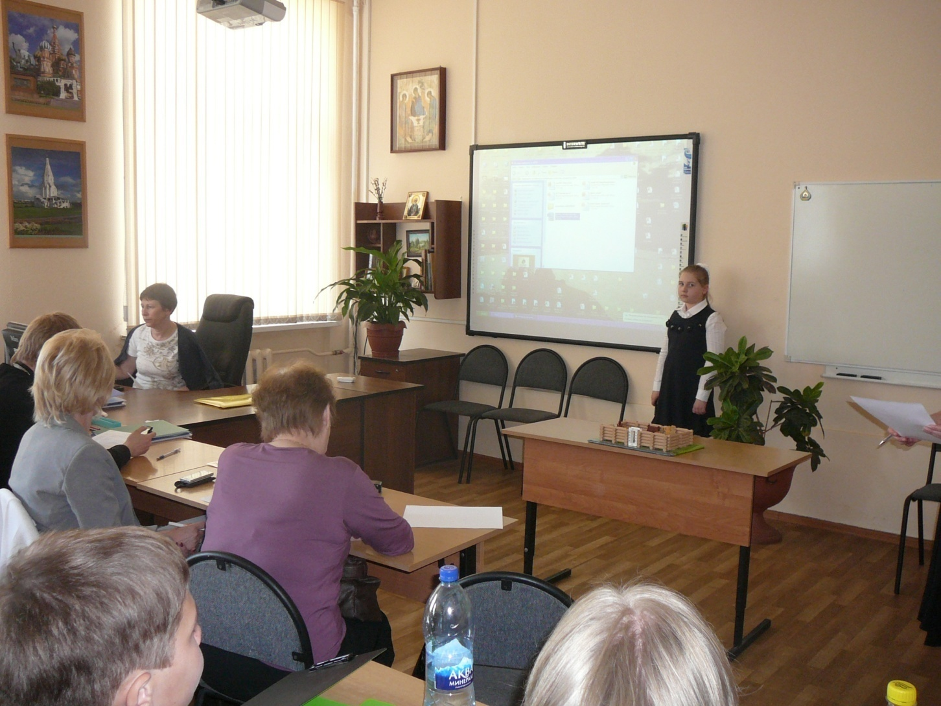
Представление проекта на секции
«Истоки духовности»

Slide 23
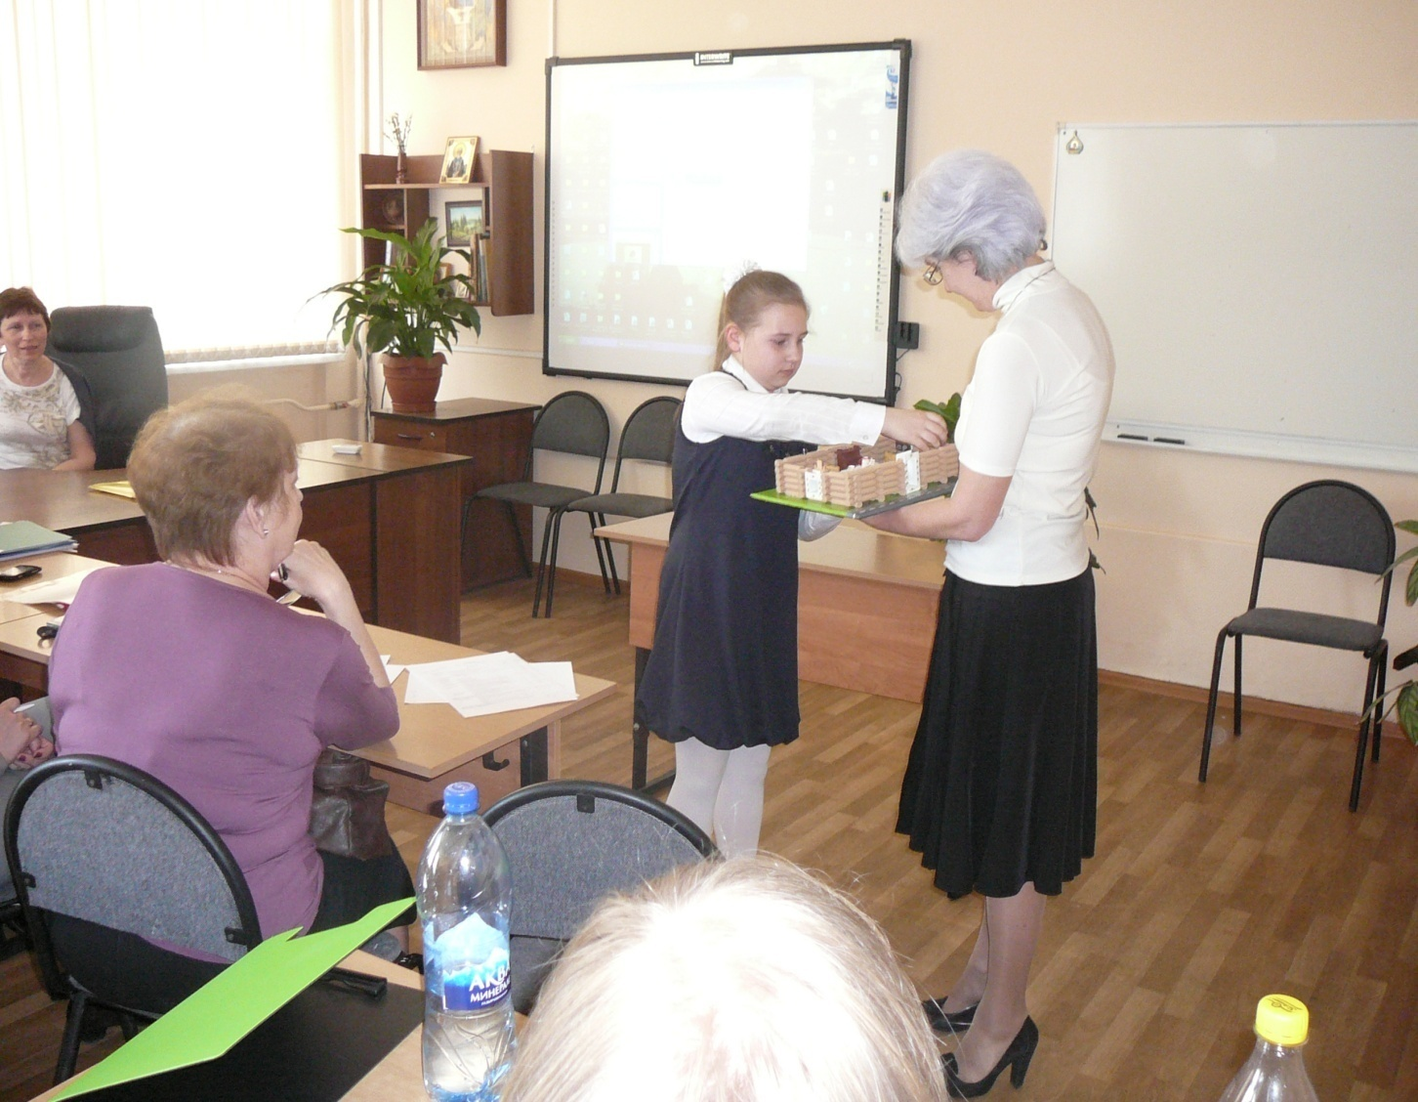
Представление продукта проекта на секции
«Истоки духовности»

Slide 24
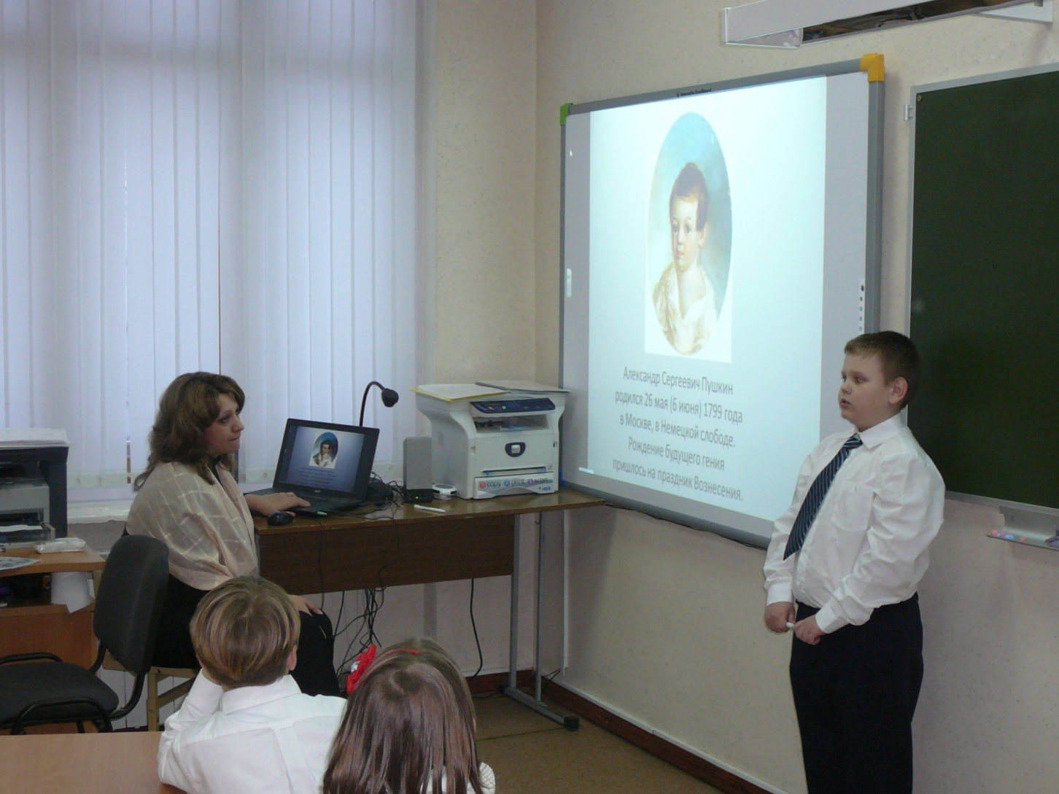
Открытый проект-голосование
«Моё родное Подмосковье»

Slide 25
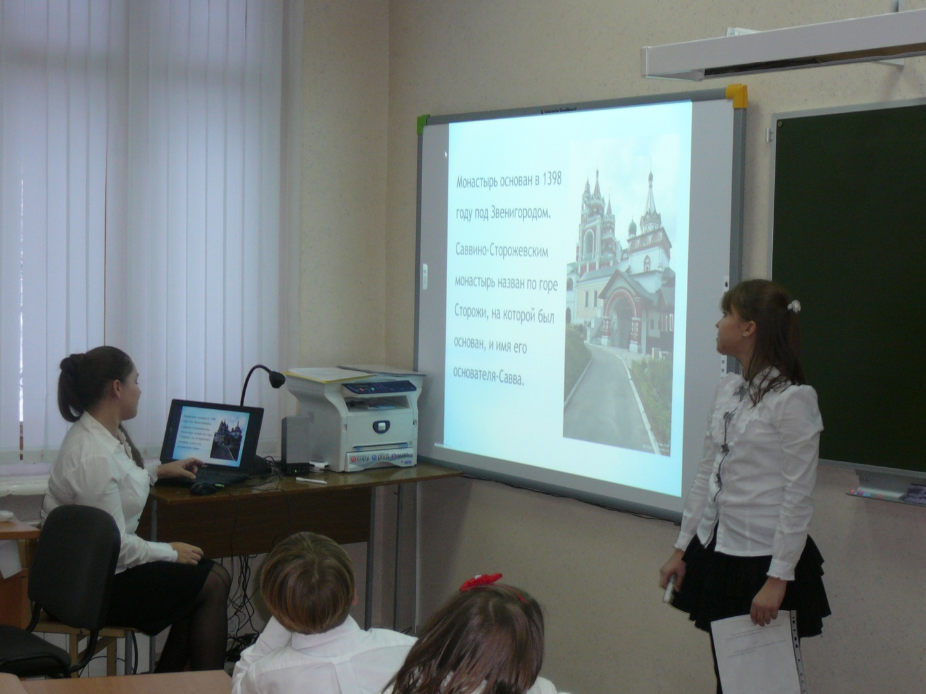
Открытый проект-голосование
«Моё родное Подмосковье» с участием родителей

Slide 26
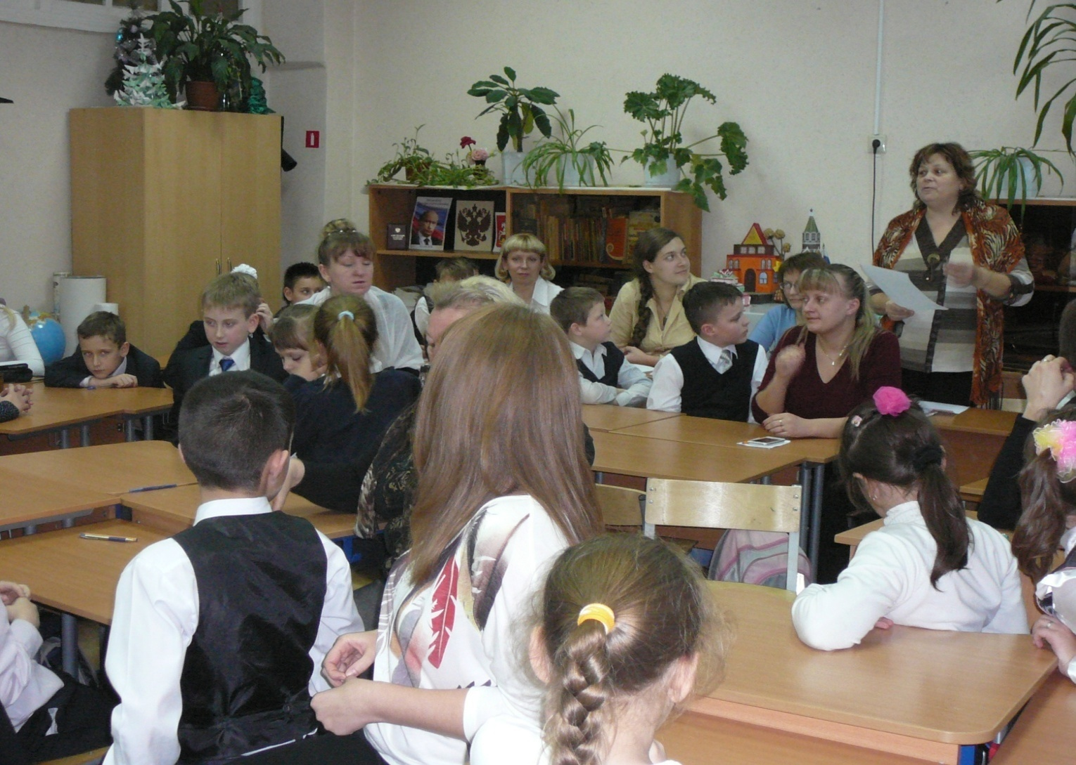
Подведение итогов проекта Жюри
«Моё родное Подмосковье»

Slide 27
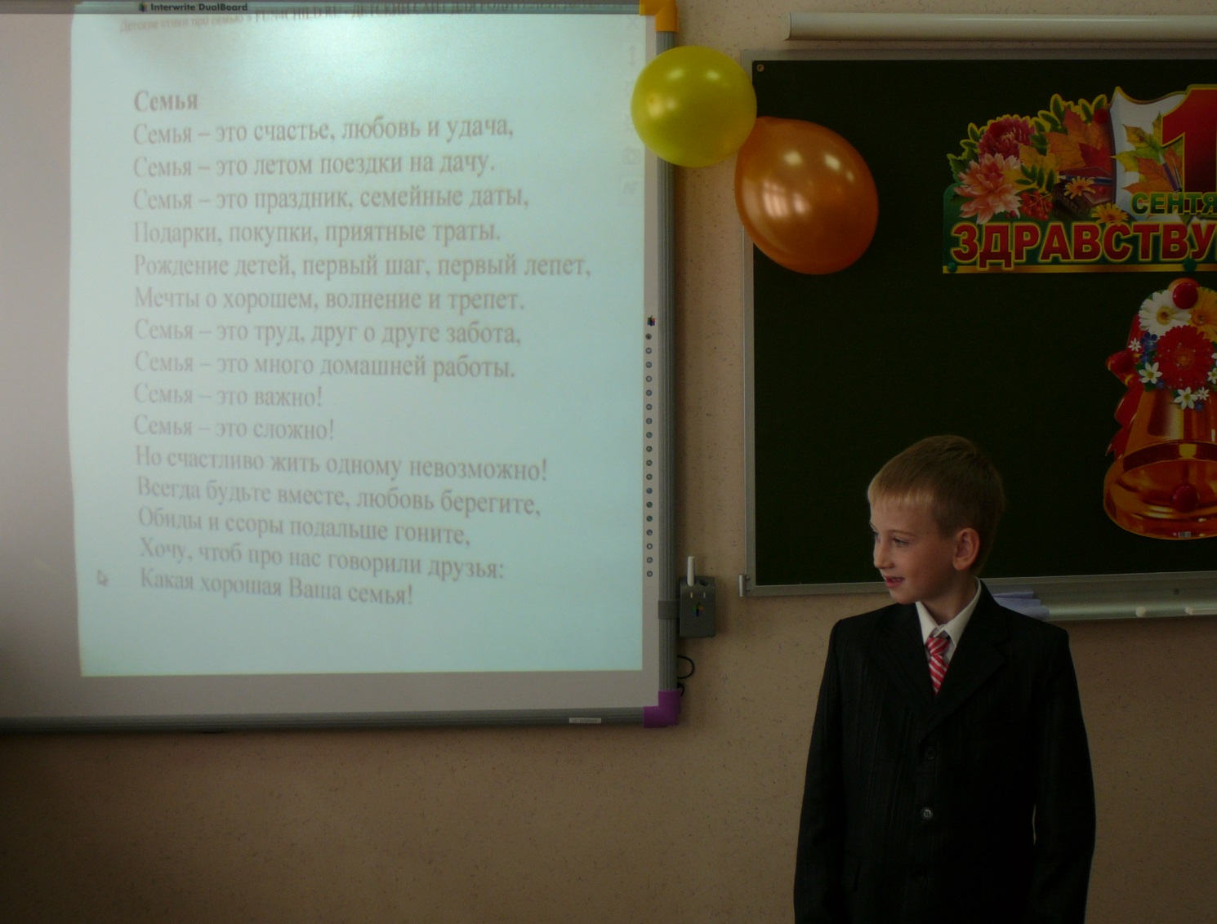
Представление проекта
«МОЯ СЕМЬЯ»

Slide 28
Главное наше достояние
- это наши дети
Какими мы сегодня их воспитаем, в такой стране мы все завтра будем жить. Мы должны научить наших детей быть честными, добрыми, вежливыми, физически и духовно здоровыми.

